Slide 1

Культовий рок-гурт України «Океан Ельзи»

Slide 2
Музиканти гурту «Океан Ельзи»
Святосла́в Іва́нович Вакарчу́к (14 травня 1975) - український музикант, лідер гурту «Океан Ельзи», громадський діяч, колишній політичний діяч та голова партії «Голос», композитор, автор пісень, лейтенант ЗСУ^{[2]}.
Дудко Денис Юрійович (24 листопада 1975) — український музикант, бас-гітарист рок-гурту «Океан Ельзи», учасник дуету і супергурту «MARU».
Милош Є́лич (9 вересня 1981) — сербський музикант, клавішник і аранжувальник гурту «Океан Ельзи».
Владімір Опсеніца (9 березня 1980) — сербський гітарист. Учасник гурту Lazar Novkov & Frame Orchestra, з 2014 року — українського рок-гурту Океан Ельзи
Дени́с Володи́мирович Глі́нін (21 жовтня 1971) — український музикант. Ударник рок-гурту «Океан Ельзи». Поряд зі Святославом Вакарчуком є одним з 2 людей, що грають в ОЕ ще з часу заснування гурту в 1994 році.

Slide 3

Океан Ельзи в 2008 році
В 2008 році "Океан Ельзи" був на вершині своєї популярності в Україні та за її межами. Гурт активно виступав на концертах, фестивалях та інших подіях, залучаючи тисячі шанувальників. У цей період вони також випустили декілька хітових альбомів, серед яких "Дівчина зі срібними волоссям" (2000), "Суперсиметрія" (2003), "Gloria" (2005) та "Долce Віта" (2007). Кожен з цих альбомів мав великий успіх і підтверджував статус гурту як одного з найвпливовіших українських музичних колективів. У 2008 році "Океан Ельзи" продовжував здобувати нагороди та визнання як в Україні, так і за її межами, що підтверджувало його стабільний успіх та популярність.

Slide 4

Альбом «Міра»
Альбом "Міра" групи "Океан Ельзи" вийшов у 2014 році. Цей альбом став сьомим студійним релізом гурту і відзначився своєрідним звучанням та вмістом. Він містить такі пісні як "Нова", "Більше для нас", "Міра", "Інший", "На небі", "Вставай", "Відкривай", "Стріляй" та інші. Альбом "Міра" отримав велике визнання від критиків та шанувальників, а його пісні стали хітами на радіостанціях та в онлайн-платформах для прослуховування музики. "Міра" продовжила традицію глибоких текстів та потужних музичних аранжувань, за які "Океан Ельзи" став відомий.

Slide 5

Альбом «Gloria»
Альбом "Gloria" групи "Океан Ельзи" вийшов у 2005 році. Це четвертий студійний альбом гурту і став одним із їх найуспішніших релізів. "Gloria" відзначився енергійними рок-композиціями та виразними текстами, які відображали широкий спектр емоцій та думок. Деякі з найвідоміших пісень з цього альбому включають "Не йди", "Шкода", "Там, де нас нема", "Сосни", "Літак" та інші. "Gloria" отримав високі оцінки від музичних критиків і завоював серця шанувальників "Океану Ельзи". Цей альбом допоміг гурту збільшити свою популярність як в Україні, так і за кордоном, і відкрив їм нові можливості на міжнародній музичній сцені.

Slide 6
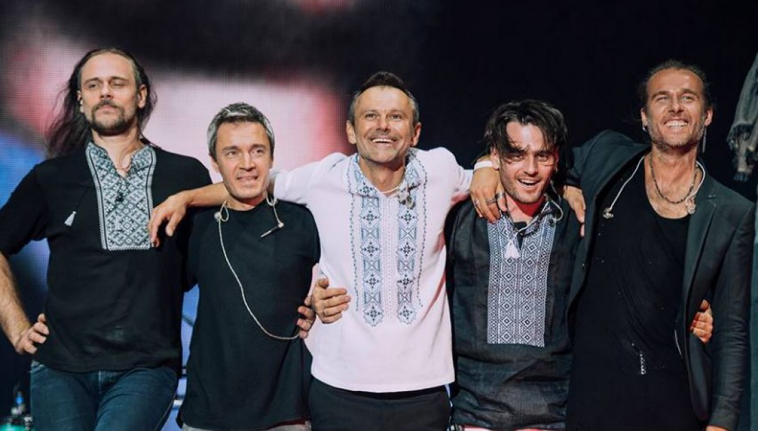
Культовий рок-гурт України "Океан Ельзи"
Історія гурту: "Океан Ельзи" — український рок-гурт, заснований у 1994 році у Львові.
Лідер гурту: Вокаліст і автор більшості текстів - Святослав Вакарчук.
Популярні альбоми: "Я і Сонце" (2000), "Суперсиметрія" (2003), "Gloria" (2005), "Долce Віта" (2007), "Міра" (2014), тощо.
Нагороди: Отримали безліч музичних нагород та визнань як в Україні, так і за кордоном.
Інтернет-присутність: Офіційний сайт гурту: www.okeanelzy.com

Slide 7
Дякую за увагу!!! До побачення

